Slide 1

Material didáctico solo visión proyectable
2019-B
Notes:
PORTADA 1

Slide 2


Universidad Autónoma del Estado de México
Unidad académica Cuautitlán Izcalli
Licenciatura en Logística
Programa de estudios: Logística Inversa.
Unidad a desarrollar: Unidad 1 “ Logística Inversa ”
Licenciatura: Logística.
Presenta: M. en A.N. José Luis Morales Mondragón (Profesor de asignatura)
Notes:
INTERIORES

Slide 3
Clave: L43443
Horas de teoría: 4
Horas de práctica: 0
Total de horas: 4
Créditos: Ocho
Tipo de unidad de aprendizaje: Curso - taller
Carácter de la unidad de aprendizaje: Obligatoria
Núcleo de formación: Integral.
Modalidad: Presencial.
Unidad de aprendizaje antecedente: Logística integral y niveles de servicio.
Notes:
INTERIORES

Slide 4
Propósito del programa de estudios:
Desarrollo de la unidad de aprendizaje
Operar de manera óptima los sistemas de compras, almacenamiento y distribución de materiales, para garantizar la calidad en el servicio al cliente.
Colaborar en los procesos de definición, desarrollo, mantenimiento y control de las políticas y de la gestión empresarial.
Proporcionar los medios y recursos necesarios en el flujo de bienes y servicios, para alcanzar la conformidad de los clientes y contribuir en la seguridad de la empresa.
Fomentar el desarrollo de la logística empresarial, de México, para mejorar la práctica en su gestión.
Vigilar el cumplimiento de los compromisos de la empresa, evitando la escasez de los productos y reduciendo los costos del transporte, a fin de obtener un bien en el tiempo mínimo.
Logística Inversa
Sistemas de logística inversa
Metodología
Ejecución del sistema inverso
Aplicación

Slide 5
Secuencia didáctica
1. Mantener el flujo logístico de los productos y servicios, con el desarrollo de sistemas de información y el uso de la tecnología, con atención a los requerimientos legales y de protección al ambiente
2. Desarrollar e Impulsar proyectos que consideren la protección al ambiente, y de logística inversa que agreguen valor a la cadena de suministros.
3. Establecer y mantener relaciones estrechas con los clientes y proveedores de una cadena de suministros, para realizar alianzas estratégicas.
4. Investigar los factores que determinan el desempeño logístico de una organización.
5. Analizar el papel de la logística como estrategia en las empresas.

Slide 6
Guion explicativo
Objetivo de las unidad 1 (Logística inversa).
Diseñar sistemas de logística inversa que permitan reducir los costos de devoluciones, así como los materiales que pueden ser reutilizados, desechados o reparados, identificando las principales funciones y características de los mismos.
Los elementos de competencia que considera la unidad son:
Diseñar sistemas de logística de compras, almacenamiento, distribución, transporte, empaque y embalaje, de logística integral e inversa.

Slide 7

LOGÍSTICA INVERSA
CONTENIDO DE LA UNIDAD.
Capítulo I. Logística Inversa.
1. ¿Qué es la Logística Inversa?
2. Actividades de la logística inversa dentro de una organización.
3. Elementos claves para la administración de logística inversa.
4. Logística inversa vs Logística Verde.
5. Clasificación de las actividades de la logística inversa por tipo de material.
6, La sustentabilidad en la gestión de logística inversa.
7. Vectores de la logística Inversa (Económico, social y medio ambiente).

Slide 8
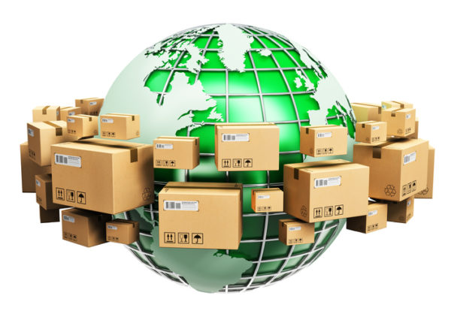
LOGÍSTICA INVERSA
1. QUÉ ES LA LOGÍSTICA INVERSA.
Es el proceso de proyectar, implementar y controlar un flujo de materia prima, inventario en proceso, productos terminados e información relacionada desde el punto de consumo hasta el punto de origen de una forma eficiente y lo más económica posible con el propósito de recuperar su valor o el de la propia devolución (Hernández et al., 2007) .

Slide 9
LOGÍSTICA INVERSA
1. QUÉ ES LA LOGÍSTICA INVERSA.
Ventajas | Desventajas
Disminución de la “sorpresa” o incertidumbre en la llegada de PFU. | Se requiere la realización de estudios previos para el establecimiento de políticas de decisión en el tema.
Reaprovechamiento de algunos materiales. | No se trata sólo de una simple manipulación del producto.
Posibilidad de la empresa de abarcar otros mercados. | Todos los departamentos de la empresa están relacionados con las actividades que se pretendan implementar de Logística Inversa.
Mayor conﬁanza en el cliente al momento de tomar la decisión de compra. | Las entradas a un proceso de Logística Inversa son “impredecibles”.
Mejora considerable de la imagen de la empresa ante los consumidores. | Las inspecciones deben ser realizadas en cada producto de forma individual y minuciosa.
Obtención de información de retroalimentación acerca del producto.

Slide 10
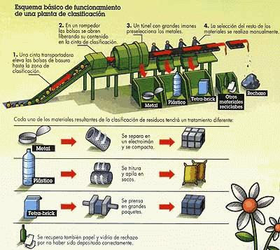
LOGÍSTICA INVERSA
2. ACTIVIDADES DE LA LOGÍSTICA INVERSA.
Las actividades de logística inversa son las siguientes:
Retirada de mercancía
Clasificación de mercadería
Reacondicionamiento de productos
Devolución a orígenes
Destrucción
Procesos administrativos
Recuperación, reciclaje de envases y embalajes y residuos peligrosos.

Slide 11
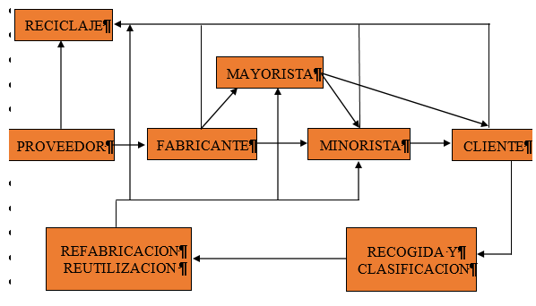
LOGÍSTICA INVERSA
2. ACTIVIDADES DE LA LOGÍSTICA INVERSA.
Las actividades de la logística inversa son todas aquellas acciones que se utilizan para realizar los procesos de regreso de mercancías a las organizaciones, estas mercancías pueden llegar a ser productos usados, dañados, no deseados por el mercado, así como también los envases y embalajes (Richey et. al., 2005; Autry, 2005).

Slide 12

1. Qué es la logística inversa?
Integración de equipos de trabajo, para realizar un análisis sobre las repercusiones de los daños y los efectos que generan productos desechables y su impacto en el medio ambiente, identificando la estrategia administrativa para la solución de la problemática.
¿ Qué es la L.I.

Slide 13
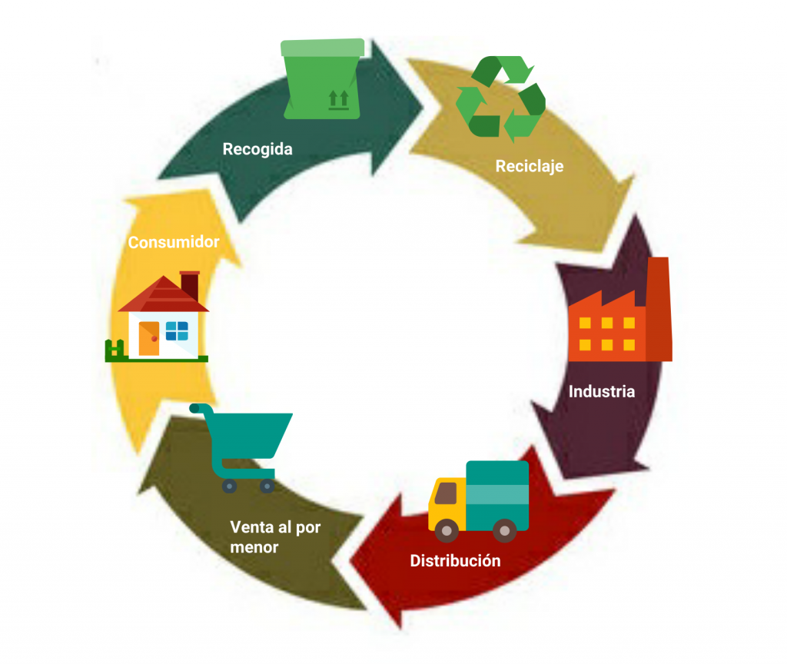
LOGÍSTICA INVERSA
3. ELEMENTOS CLAVE DE LA LOGÍSTICA INVERSA.
Una logística inversa implica la necesidad de asignar recursos clave para su administración, como lo son:
a. Auditar los procesos logísticos a lo largo de toda la cadena de suministros;
b. Realizar estudios de diseño industrial compatible con el ambiente de envases, empaques, embalajes y unidades de manejo;
c. Financiar equipamiento específico para recuperar y reciclar materiales, y
Establecer alianzas estratégicas.

Slide 14
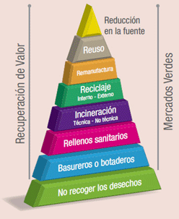
LOGÍSTICA INVERSA
3. ELEMENTOS CLAVE DE LA LOGÍSTICA INVERSA.
Reducen costos
Se reducen o cambian los recursos que generan grandes costos por recursos que tengan menor impacto ambiental y sean más económicos.
Mejoran la imagen de la empresa
Los consumidores valoran más a las compañías que se preocupan por cuidar el medio ambiente.
Generan eficiencia en los recursos
Uso de las tecnologías actuales o nuevas tecnologías. Además, se aprovecha al máximo los recursos naturales como la luz o el agua

Slide 15
LOGÍSTICA INVERSA
3. ELEMENTOS CLAVE DE LA LOGÍSTICA INVERSA.
La aplicación de las 5’S :
SEIRI – ORGANIZACIÓN: consiste en identificar y separar los materiales necesarios de los innecesarios y en desprenderse de éstos últimos.
SEITON – ORDEN: consiste en establecer el modo en que deben ubicarse e identificarse los materiales necesarios, de manera que resulte fácil y rápido encontrarlos, utilizarlos y reponerlos.
SEISO – LIMPIEZA: consiste en identificar y eliminar las fuentes de suciedad, asegurando que todos los medios se encuentran siempre en perfecto estado.
SEIKETSU – CONTROL VISUAL: consiste en distinguir fácilmente una situación normal de otra anormal, mediante normas sencillas y visibles para todos.
SHITSUKE – DISCIPLINA Y HÁBITO: consiste en trabajar permanentemente de acuerdo con las normas establecidas

Slide 16

LOGÍSTICA INVERSA
4. LOGÍSTICA INVERSA vs LOGÍSTICA VERDE.
La logística verde o eco logística
Se enfoca en encontrar soluciones a los problemas ambientales que son causados por los procesos logísticos. Este tipo de logística analiza el transporte, almacenamiento, inventario, distribución, manejo de materiales, entre otras actividades logísticas. Trata de hallar un equilibrio que sea tan beneficioso para el medio ambiente como para la empresa (Fleischmann et al., 2000).

Slide 17
LOGÍSTICA INVERSA
4. LOGÍSTICA INVERSA vs LOGÍSTICA VERDE.
Logística inversa vs Logística Verde.
Logística inversa | Logística Verde.
•Disminución de la “sorpresa” o incertidumbre en la llegada de PFU. •Reaprovechamiento de algunos materiales. •Posibilidad de la empresa de abarcar otros mercados. •Mayor conﬁanza en el cliente al momento de tomar la decisión de compra. •Mejora considerable de la imagen de la empresa ante los consumidores. •Obtención de información de retroalimentación acerca del producto. | *Reducción de costos Se reducen o cambian los recursos que generan grandes costos por recursos que tengan menor impacto ambiental y sean más económicos. •Mejora la imagen de la empresa Los consumidores valoran más a las compañías que se preocupan por cuidar el medio ambiente. •Mayor eficiencia en los recursos Uso de las tecnologías actuales o nuevas tecnologías. Además, se aprovecha al máximo los recursos naturales como la luz o el agua.

Slide 18
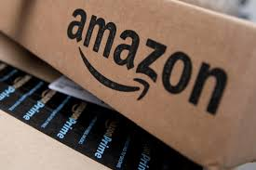

LOGÍSTICA INVERSA
4. LOGÍSTICA INVERSA vs LOGÍSTICA VERDE.
.
Logística inversa ejemplos de éxito en sustentabilidad verde
La logística inversa Amazon es uno de los espejos donde mirarse ya que su política de devolución es una de las más envidiadas a nivel online. Así que ya sabes, si ellos pueden hacerlo con la gran cantidad de envíos que realizan a todo el mundo.

Slide 19
4. Logística inversa vs Logística verde
Trabajar un esquema de tiempo y establece la evolución de las normatividades que dan sustento a la aplicación de certificaciones como empresa sustentable, bajo la dinámica de desarrollo empresarial
¿ Qué es la L.I. vs L.V.

Slide 20
LOGÍSTICA INVERSA
5. ACTIVIDADES DE LA LOGÍSTICA INVERSA.
Actividades de la logística inversa dentro de una organización.
RECICLAJE. SUSTITUCIÓN DE MATERIALES
Gestión de compras.
Gestión de residuos.
Devolución.
Retirada de mercancía
Clasificación de productos.
Gestión de residuos
Ingeniería de producto.
Reutilización o destrucción.

Slide 21
LOGÍSTICA INVERSA
5. ACTIVIDADES DE LA LOGÍSTICA INVERSA.
Clasificación de las actividades de la logística inversa por tipo de material.
MATERIALES | APLICACIONES | EJMEPLOS | OBTENCION
Madera | Muebles, Estructuras y Embarcaciones | Pino, Roblé, Haya. | A partir de árboles.
Metal | Clips, Cuchillas, Cubiertos y Estructuras. | Acero. Cobre. Estaño. Aluminio. | A partir de determinados minerales.
Plástico | Bolígrafos, Carcasas de electrodomésticos y Envases. | PVC. PET. Porexpán (corcho blanco). Metacrilato. | Mediante procesos químicos, a partir del petróleo.

Slide 22
LOGÍSTICA INVERSA
5. ACTIVIDADES DE LA LOGÍSTICA INVERSA.
Clasificación de las actividades de la logística inversa por tipo de material.
MATERIALES | APLICACIONES | EJMPLOS | OBTENCIONES
Pétreos | Encimeras, Fachadas y suelo de edificios. | Mármol y Granito. | Se obtienen de las rocas, en canteras.
Cerámica y vidrio | Vajillas, Ladrillos, tejas, Ventanas, puertas. Cristales. | Loza, Porcelana y Vidrio. | Cerámica: a partir de arcillas y arenas por moldeado y cocción. Vidrio: se obtiene mezclando y tratando arena, caliza y sosa.
Textiles | Ropa y Toldos. | Algodón, Lana y Nailon. | Se hilan y tejen fibras de origen vegetal, animal o sintético.

Slide 23
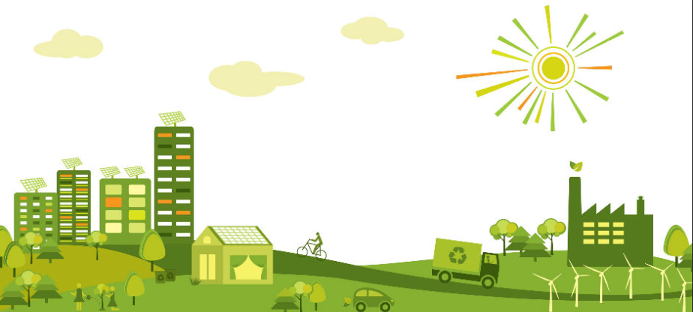
LOGÍSTICA INVERSA
6. LA SUSTENTABILIDAD Y LA LOGÍSTICA INVERSA.
La sustentabilidad es: “un proceso” que tiene por objetivo encontrar el equilibrio entre el medio ambiente y el uso de los recursos naturales. La humanidad en su paso por el planeta ha degradado los recursos naturales de tal forma que actualmente es necesario procurar y planear concienzudamente el consumo de los mismos para garantizar su existencia en las generaciones futuras (World Commission on Environment and Development de las Naciones Unidades 1987)

Slide 24
LOGÍSTICA INVERSA
6. LA SUSTENTABILIDAD Y LA LOGÍSTICA INVERSA.
Debemos tener en cuenta una serie de definiciones para poder entender posteriormente como la logística inversa puede contribuir al equilibrio medioambiental:
La logística inversa comprende todas las operaciones relacionadas con la reutilización de productos y materiales, de manera que, se encarga de dar una nueva vida a productos ya usados para asegurar una recuperación ecológica sostenible.
Se trata, también, de un proceso mediante el cual se pretende volver a dar valor a productos ya utilizados, o por el contrario, desecharlos pero de la manera más sostenible posible.
En el sentido más amplio la logística inversa trata de gestionar el retorno y reciclaje de las mercancías en la cadena de suministro, englobando operaciones de distribución, recuperación y reciclaje de productos.

Slide 25

LOGÍSTICA INVERSA
6. LA SUSTENTABILIDAD Y LA LOGÍSTICA INVERSA.
Una vez hemos entendido en qué consiste la logística inversa, debemos identificar diversas fases que deben tenerse en cuenta en el proceso antes de entrar en cada una de las maneras más conocidas para la sustentabilidad, como lo son:
Proceso de Recolección: se trata de recoger los productos o residuos en el lugar donde el cliente los haya depositado con el fin de llevarlos a un punto de recuperación.
Proceso de Inspección y Selección: cuando ya tenemos los productos en el punto de recuperación, se realiza una inspección con el fin de determinar la cantidad, la procedencia, los motivos de devolución en su caso y el tipo de producto ante el que nos encontramos.

Slide 26
LOGÍSTICA INVERSA
6. LA SUSTENTABILIDAD Y LA LOGÍSTICA INVERSA.
Proceso de Transformación: en este punto la empresa deberá tratar los diferentes productos, de manera que, puedan volver a utilizarse a la vez que se respeta el medio ambiente.
Transporte: el transporte también es una parte del proceso de logística inversa, y debe tenerse muy en cuenta en el caso de residuos tóxicos o dañinos para el medio ambiente.
Almacenamiento: al final del proceso muchas veces debemos tener almacenado el producto, es muy importante que se tengan en cuenta todas las medidas de seguridad y políticas medioambientales a la hora de almacenar ciertos productos.

Slide 27
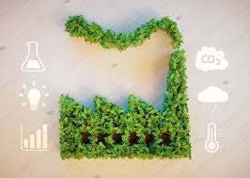
LOGÍSTICA INVERSA
6. LA SUSTENTABILIDAD Y LA LOGÍSTICA INVERSA.
Procesos de recuperación.
Llegados a este punto debemos enumerar y explicar los distintos tipos de procesos de recuperación que existen de manera que entendáis en que consiste cada uno de ellos y cómo pueden ayudar a las empresas y al medio ambiente (Fernández et al., 2006).:
Reutilización
Reparación, restauración y remanufacturado
Canibalización.
Reciclaje.
Recuperación de energía.

Slide 28
6. La sustentabilidad y la Logística Inv.
Identifica cinco productos que formen parte del proceso de logística inversa en cada una de sus etapas del proceso:
Reutilización
Reparación, restauración y remanufacturado
Canibalización.
Reciclaje.
Recuperación de energía.
SUSTENTABILIDAD

Slide 29
LOGÍSTICA INVERSA
7. VECTORES DE LA LOGÍSTICA INVERSA.
¿Por dónde empezar nuestra logística inversa?
Sin duda alguna decidiendo si es necesario nombrar a un responsable para esta tarea dentro de la estructura logística de la empresa. Como todas las decisiones empresariales esta decisión se tomará evaluando aspectos económicos y operativos que pueden surgir de responder a las siguientes preguntas:
¿El flujo de productos retornados tiene un volumen suficiente para plantearse una gestión y dedicación propia dentro de nuestro departamento logístico?
¿Disponer de un responsable de logística inversa dedicado a esta función supondrá un ahorro de costes a corto plazo o un beneficio a medio y largo plazo?
¿Tenemos perfectamente definidos los objetivos a cumplir y la función a desempeñar en este apartado dentro de nuestra estrategia logística?
¿Disponemos de la persona adecuada para hacerse cargo de esta responsabilidad o necesitamos encontrar en el mercado un prototipo de profesional específico que se adapte a nuestras necesidades?

Slide 30
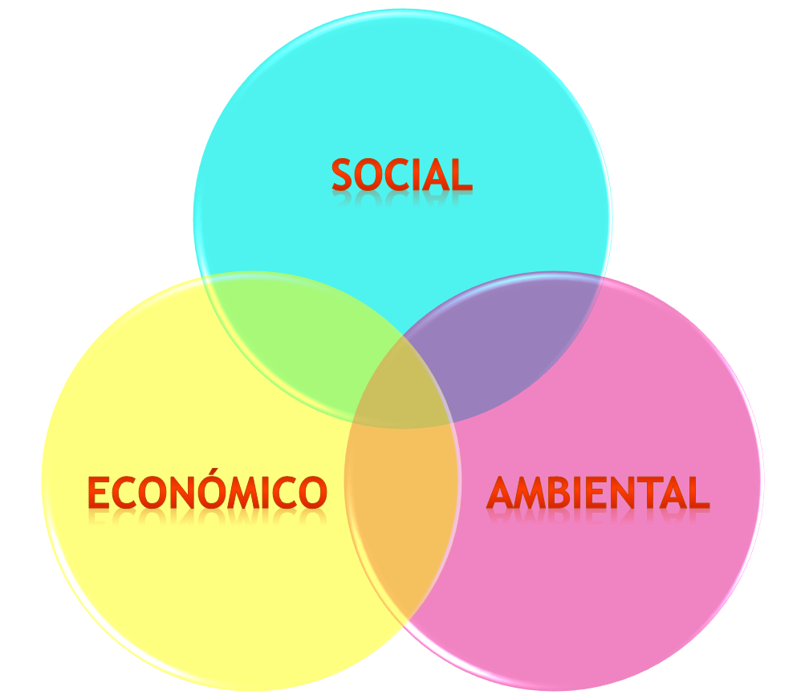
LOGÍSTICA INVERSA
7. VECTORES DE LA LOGÍSTICA INVERSA.
Vector Social
Generalmente impulsado por organizaciones no gubernamentales y asociaciones de consumidores que apoyados en su poder de compra buscan productos más seguros y ambientalmente amigables; bajos.
Requerimientos legales.
Derivados de la protección a la salud y del ambiente, de consideraciones por costos de procesamiento de residuos, etcétera.

Slide 31
LOGÍSTICA INVERSA
7. VECTORES DE LA LOGÍSTICA INVERSA.
Medio Ambiente
La investigación de Jay y Peter (2013), establece que las organizaciones no se responsabilizan por el destino de sus productos, una vez que dichos productos llegaban a su término de su ciclo de vida o vida útil.
Pero debido a que algunos productos eran dañinos o peligrosos para el medioambiente y la salud, los gobiernos tuvieron que aplicar nuevas políticas para regular las actividades de las organizaciones y responsabilizar a las mismas que es la recuperación de productos.

Slide 32
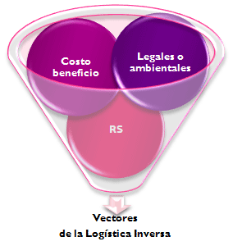
LOGÍSTICA INVERSA
7. VECTORES DE LA LOGÍSTICA INVERSA.
Vector Económico:
Los productos o materiales que se trata de recuperar suponen, una vez tratados, una fuente de materia prima barata.
La concienciación medioambiental está generalizada y, en consecuencia, esta disciplina es valorada. En el artículo hablaremos sobre las funciones que realiza este profesional y la formación requerida.

Slide 33
LOGÍSTICA INVERSA
LOGÍSTICA INVERSA
ACTIVIDAD DE TRABAJO
El alumno analizara la combinación de cuatro elementos que constituyen el núcleo esencial de los tipos de sistemas enfocados a logística inversa y su sustentabilidad y en un resumen de dos cuartillas presentara los elementos más importantes en el proceso.
Tipos.

Slide 34
LOGÍSTICA INVERSA
CONCLUSIONES.
En el amplio sector de la logística y de los sistemas de almacenamiento, la mayoría de las veces se habla sobre cómo optimizar la logística desde el fabricante hacia el consumidor, siguiendo la cadena de suministro. Pero con un mercado globalizado, modelos de negocio basados en el comercio electrónico y un creciente interés tanto ético como económico por la gestión medioambiental y el desarrollo sostenible, la logística inversa está cobrando un creciente protagonismo, hasta el punto de que cada vez surgen más operadores logísticos especializados en logística inversa.

Slide 35
REFERENCIAS BIBLIOGRAFICAS Y ELECTRONICAS
Bibliográficas
Cibergrafía
Hughes David, (2000), Reverse Logistics, SALVENSEN Consulting.
Kokkinaki A.I., Dekker R., van Nunen J., Pappis C., (2001d), E-commerce for Reverse Logistics.
Mejías Sacaluga Ana, García Arca Jesús, Prado José Carlos, (2001), Tecnología y mejores prácticas como factores facilitadores para la gestión de la cadena de suministro, XI congreso nacional de ACEDE.
Bowersox Donald j , Closs David J, Cooper Bixby, (2007). Administración y Logística. México: Mc Graw-Hill Interamericana.
https://meetlogistics.com/cadena-suministro/la-gestion-la-logistica-inversa/
https://www.gureakmarketing.com/es/blog/27-marketing-relacional/188-logistica-inversa-stock-mercancias
https://www.redalyc.org/
https://www.salesup.com/crm-online/cc-compras-y-abastecimiento-productividad.shtml
https://www.ilogistica.es/logistica-inversa/

